Slide 1
Клеточный уровень организации
Основные положения клеточной теории. Общие сведения о клетке. Клеточная мембрана. Цитоплазма.

Slide 2
Цель:
вспомним историю изучения клетки,
познакомимся с современными положениями клеточной теории,
познакомимся со строением и функциями клеточной оболочкой и цитоплазмы.

Slide 3
история изучения клетки
Цитология – наука о клетке
1590 год Янсен Ханс изобрёл микроскоп

Slide 4
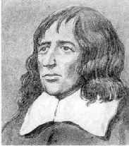
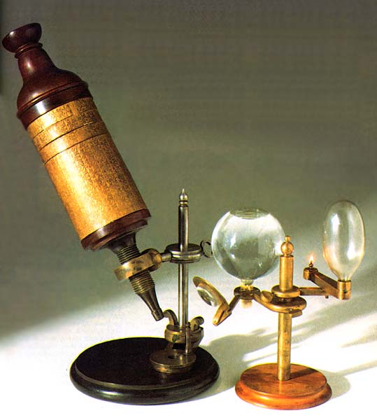
1665 г Роберт Гук рассмотрел оболочки растительных клеток на буковой пробке

Slide 5
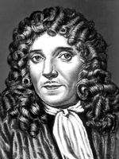
1674 А. В. Ливенгук изобрёл микроскоп в который и увидел простейших и некоторые клетки животных

Slide 6
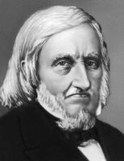
1827 г Бэр открыл яйцеклетку млекопитающих

Slide 7
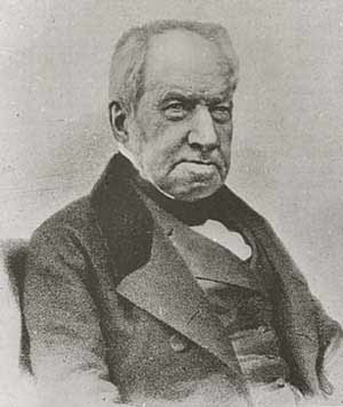
1831 г Броун описал ядро в растительных клетках

Slide 8
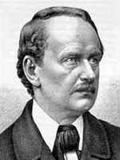
1839 г Шлейден пришёл к выводу что ткани растений состоят из клеток

Slide 9
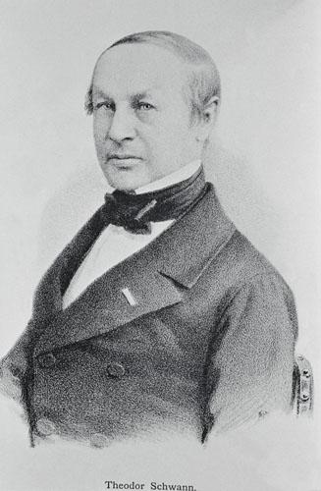
Тогда же Шванн опубликовал вывод, что клетка является структурной и функциональной единицей всего живого

Slide 10
первая клеточная теория
всему живому свойственно клеточное строение
рост сопровождается возникновением новых клеток
клетка является самой маленькой единицей живого, а целый организм совокупностью клеток
клетки возникают путём новообразования из первичного неклеточного вещества.

Slide 11
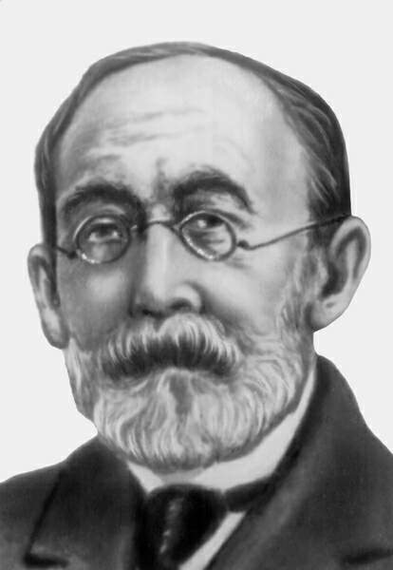
1855 г Вирхов опроверг четвёртый постулат, доказав, что всякая «клетка из клетки»

Slide 12
Положения современной клеточной теории
Клетка универсальная структурная единица всего живого
Клетки размножаются путём деления
Клетки хранят, перерабатывают, реализуют и передают наследственную информацию
Клетка это биосистема, отражающая определённый структурный уровень
Многоклеточные организмы это комплекс взаимодействующих систем различных клеток
Клетки всех организмов сходны по своему строению, составу и функциям

Slide 13
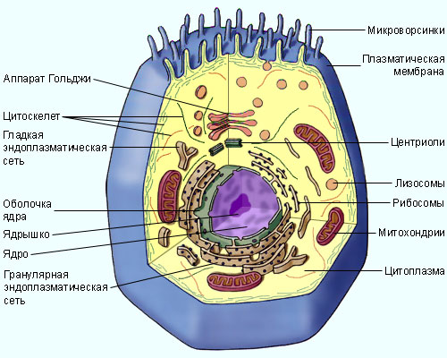
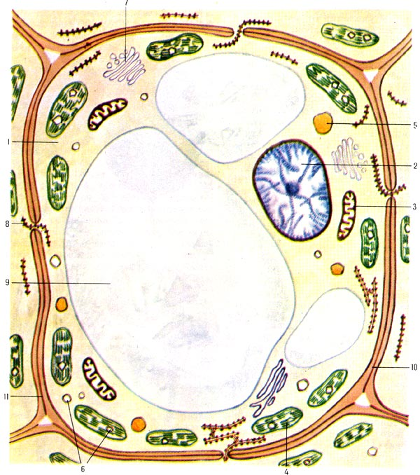
Состав клетки
Клетка животных
Клетка растений
клетка
Клеточная оболочка
Органоиды и включения
Цитоплазма
Живое содержимое
Ядро

Slide 14
Строение клетки
Органоид | Строение или химический состав | Функции | Особенность
Клеточная оболочка | состоит из 2-х слоёв: -наружный: Гликокаликс (у животных) образован углеводами и жирами Клеточная стенка (у растений) образована клетчаткой | Придаёт форму клетке, защищает её Опорная, защитная, служит каркасом | Тонкий, эластичный Толстая, плотная Образуются в процессе жинедеятельности

Slide 15
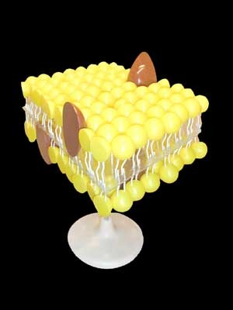
жидкостно - мозаичная модель строения
Вода: окружает жиры образуя 2 слоя
Жиры: придают мембране текучесть, пластичность, самозамыкаемость, полупроницаемость
Белки: погружены в слой жиров: переферические (на поверхности), погружены в слой жиров на различную глубину(полуинтегральные) или пронизывают его насквозь (интегральные)
Углеводы: Присоединяются к белкам и жирам. Функция: распознают внешние сигналы.

Slide 16
Строение клетки
Органоид | Строение или химический состав | Функции | Особенность
 | -внутренний – плазматическая мембрана. В состав мембраны входят молекулы воды, жиры, белки и углеводы | -отделяет клетку от окружающей среды -образует многие клеточные структуры | очень тонкая

Slide 17
Строение клетки
Органоид | Строение или химический состав | Функции | Особенности
Цитоплазма | Вода, белки, жиры, аминокислоты, нуклеотиды | Является местом прохождения процессов обмена веществ. | Способна к движению

Slide 18
Подумай!
Назовите учёного, который изобрёл микроскоп.
Назовите фамилии учёных – авторов первой клеточной теории
Назовите особенность цитоплазмы
Какой слой клеточной оболочки образуется в результате процессов жизнедеятельности
Какие вещества придают мембране текучесть

Slide 19
Ответы
Янсен Ханс
Шлейден, Шванн
Способность двигаться
Наружный слой
Жиры

